Slide 1
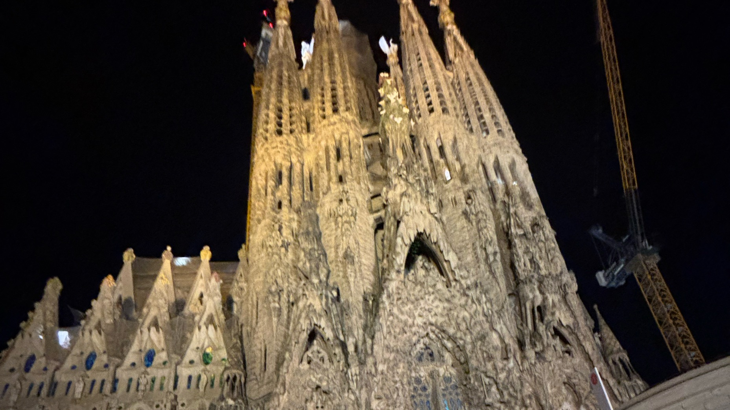
Matkapäivä kirja

Slide 2
Ennen matkaa
Minä halusin lähteä tälle reissulle ettimään uusia kokemuksia ja kavereita.
Idean sain lähteä kavereista kun hekin halusivat lähteä ja edellisellä kerralla pari minun kaveria oli samalla reissulla
Odotin oppinvani enemmän espanjan kieltä ja kulttuuria

Slide 3
Mitä piti tehdä ennen matkaa
Ennen matkaa piti valmistella esitykset espanjalaisille ja puti täyttää lupalaput jos oli alaikäinen.
Järjestin työt siten että sanoin että olen viikon poissa koska ln koulu retki esnpanjassa eikä se haitannut pomoani
Käytännössä valmistauduin lähtöän tosi chillisti enkä stressannu liikaa

Slide 4
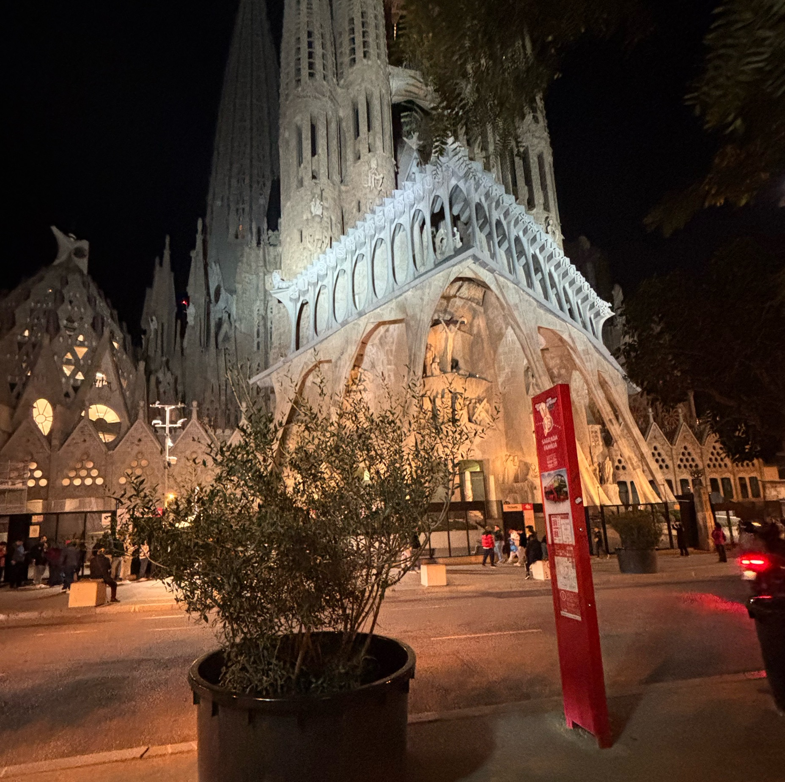
Matkalla
Ensivaikutelma oli hyvä paitsi olisi voinut olla lämpösempi, mutta en valita hotelli oli kiva ( paitsi vähän liian kaukana juna-asemalta) mutta muuten oli hyvässä paikassa.
Ensimmäinen päivä oli pitkä mutta kiva päivällä käytiin kaverini kanssa syömässä ja siitä lähettiin barcelonaan katsomaan isoa kirkkoa

Slide 5
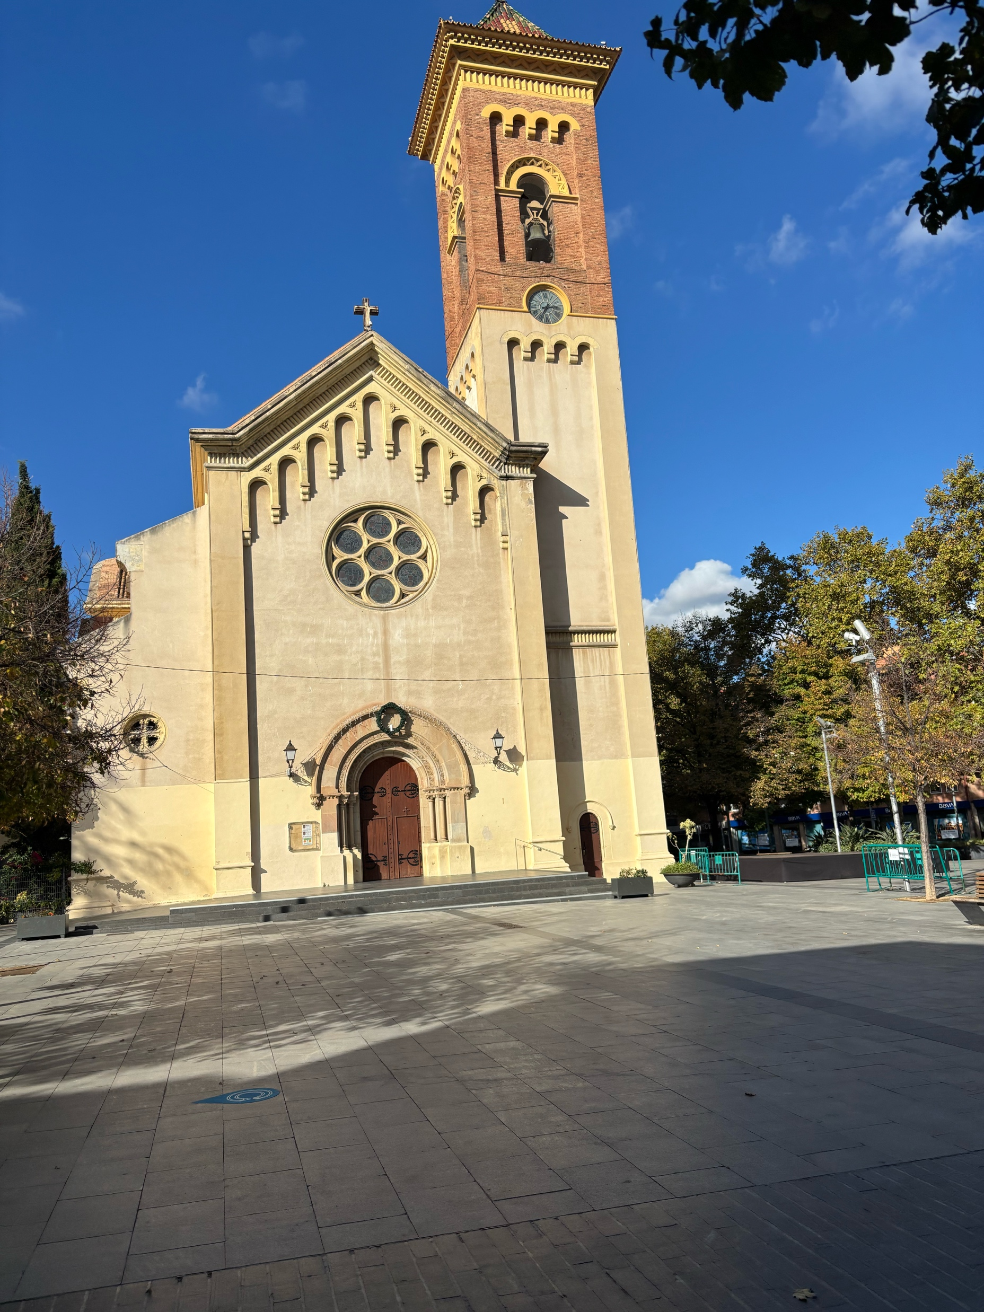
Erillaista kuin suomessa
Moni asia oli erillaista mitä suomessa, esimerkiksi ihmiset olivat usein myöhässä.
Ruoka ja juoma oli pienissä kaupoissa todella edullista.
Ihmiset puhuivat todella nopeesti ja kova äänisesti
Ensivaikutelma koulusta oli että onko tämä vankila vai koulu mutta ihmiset olivat mukavia.

Slide 6
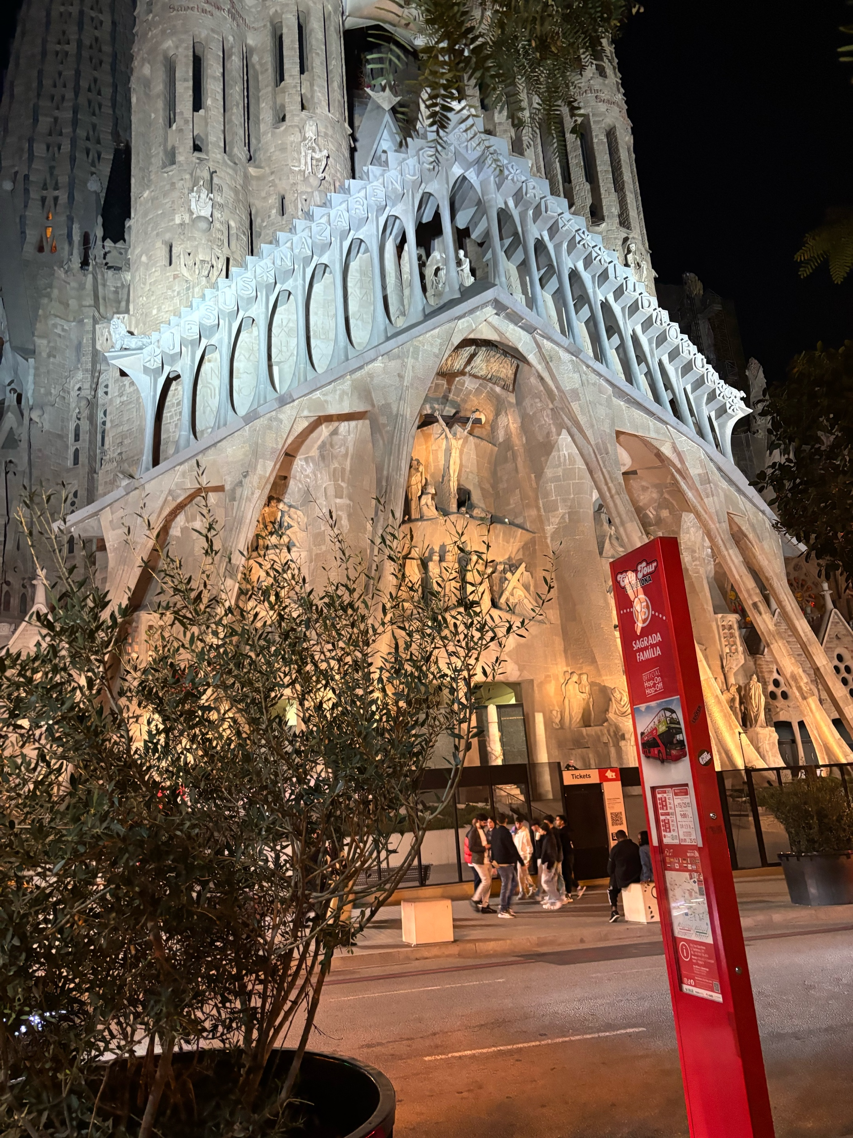
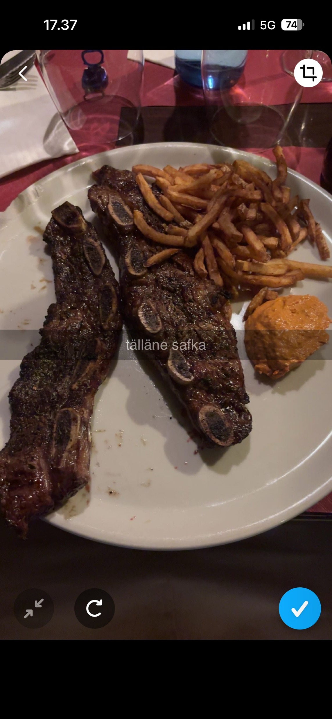
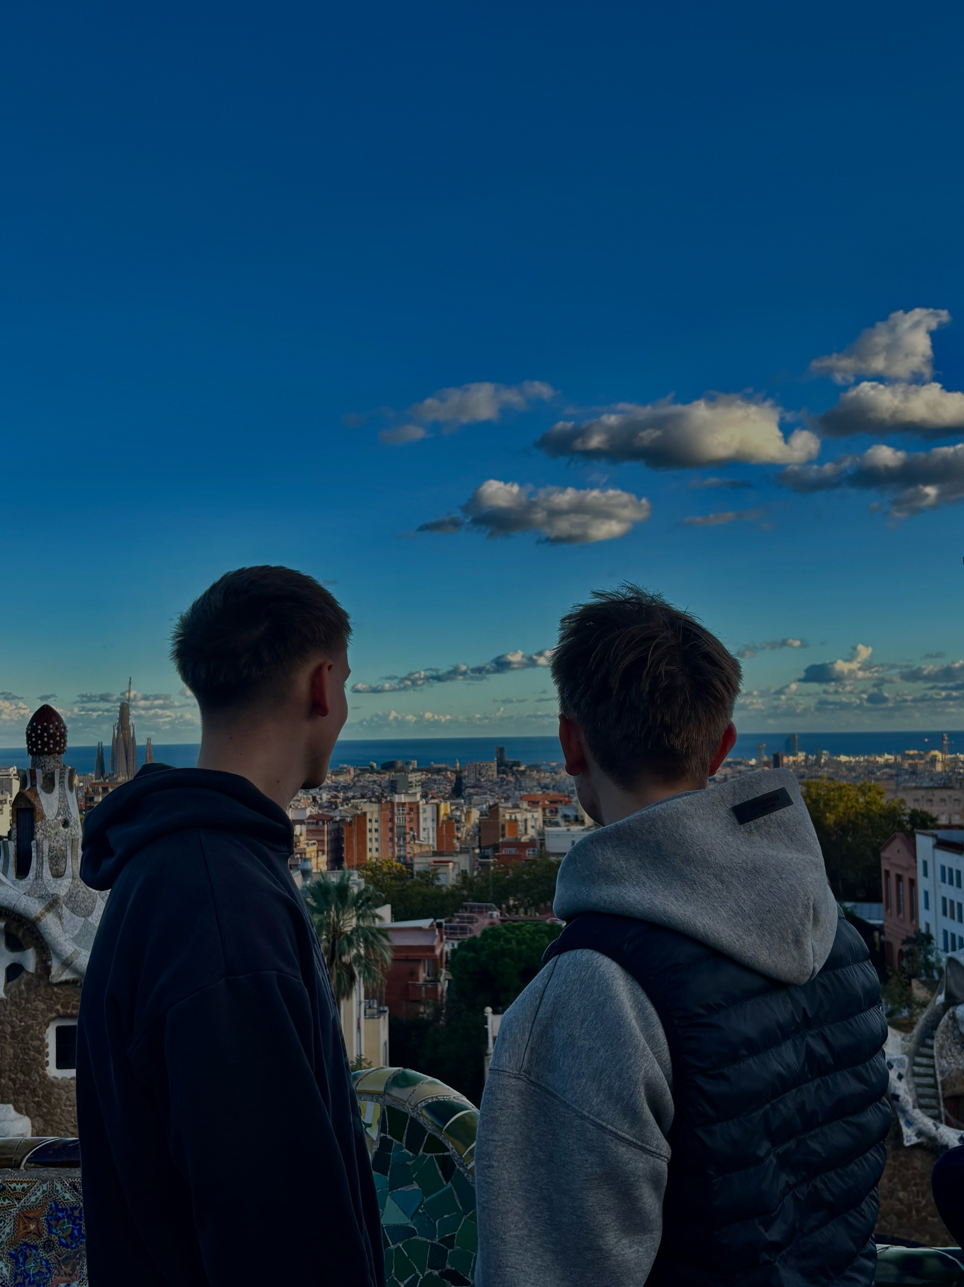
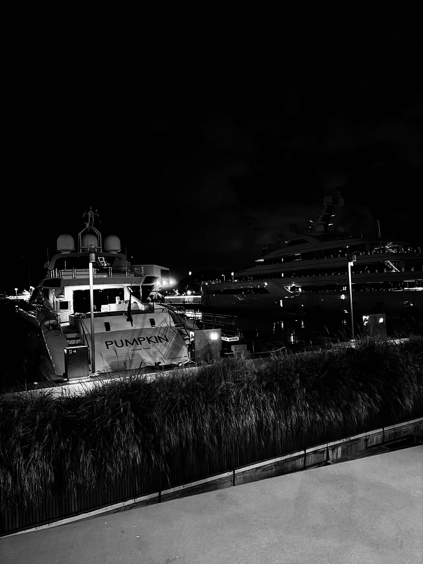
Päivittäiset merkinnät
Maanantai, Todella paljon kävelyä, Käytiin matiaksenkaa barcassa oli kivaa
Tiistai, eka koulupäivä, tilin vähän kipeäksi mutta meni pois kun nukuin päikkärit loppu ilta käytii espanjalaistenkaa syömäs sä
Keskiviikko vapaapäivä. Käytii porukalla barcassa oli kivaa nähtiin hienoja maisemia ja veneitä
Torstai. Käytiin aamupäivällä shoppaa (ei löytynyt mitään ) Käytiin päivällä park qüellissa ja siellä oli päivän aktiviteetti espanjalaisten oppilaiden kanssa
Perjantai. Oltiin koulussa ja illalla oli festarit.

Slide 7
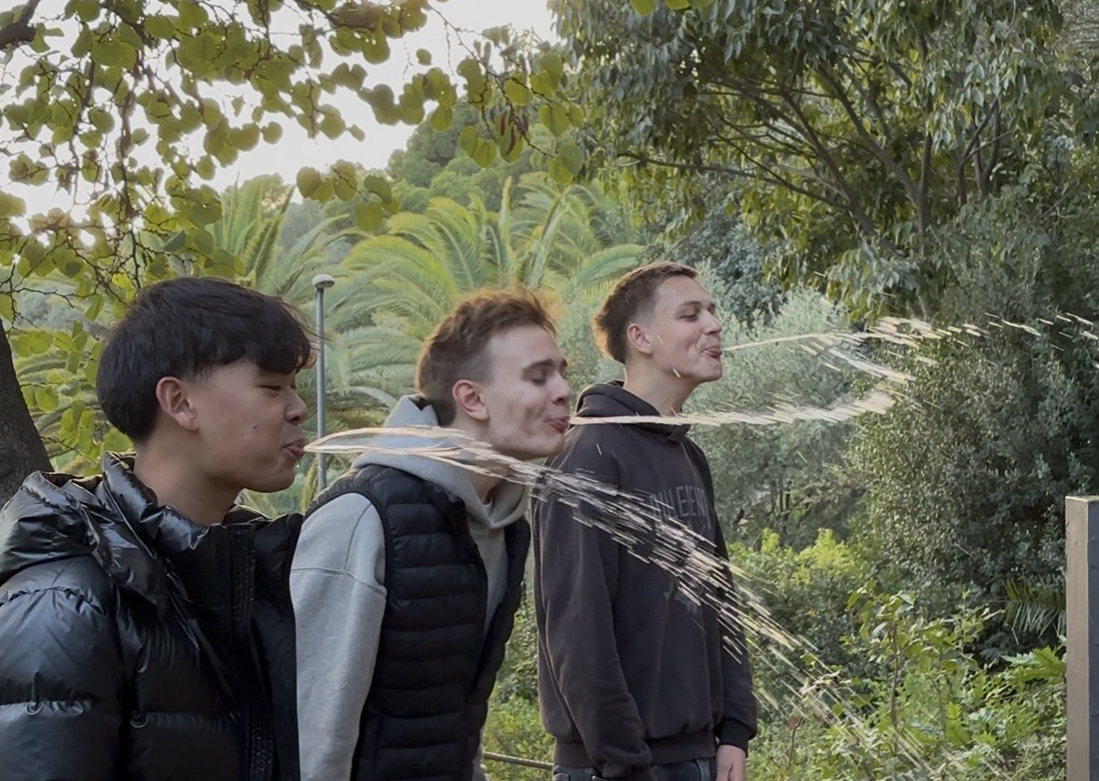
Kulttuuri ja ruoka
Ihmiset olivat tosi mukavia mutta he olivat myös usein myöhässä ja ruoka oli ihan hyvää riippu vain minne meni syömään.
Söin ekaa kertaa kalmaria eikä ollut hirveen hyvää

Slide 8
Matkan jälkeen
Opin espanjasta että ihmiset tekevät todella paljon töitä ja pitkiä päiviä.
Kokemus ei oikein vaikuttanut mitenkään paitsi halua mennä uudestaa ulkomaille.

Slide 9
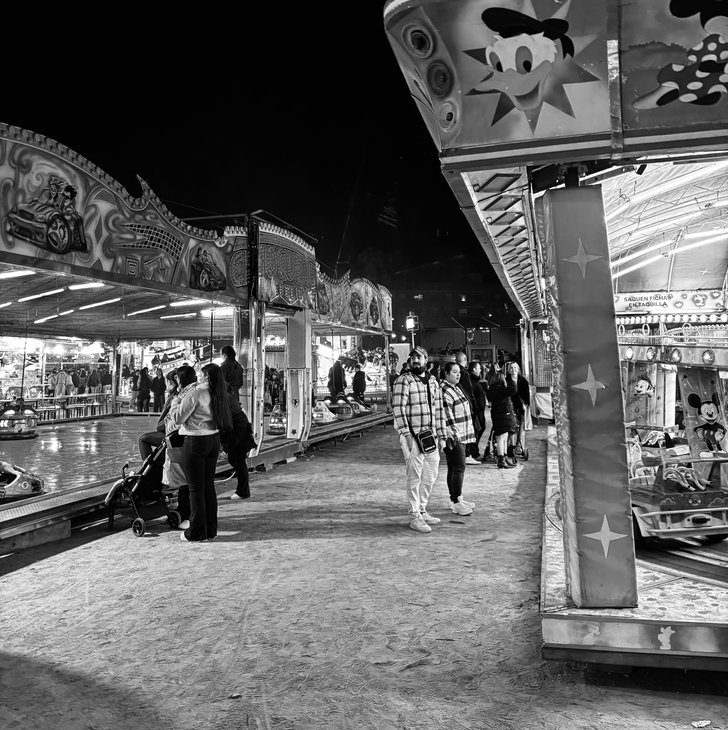
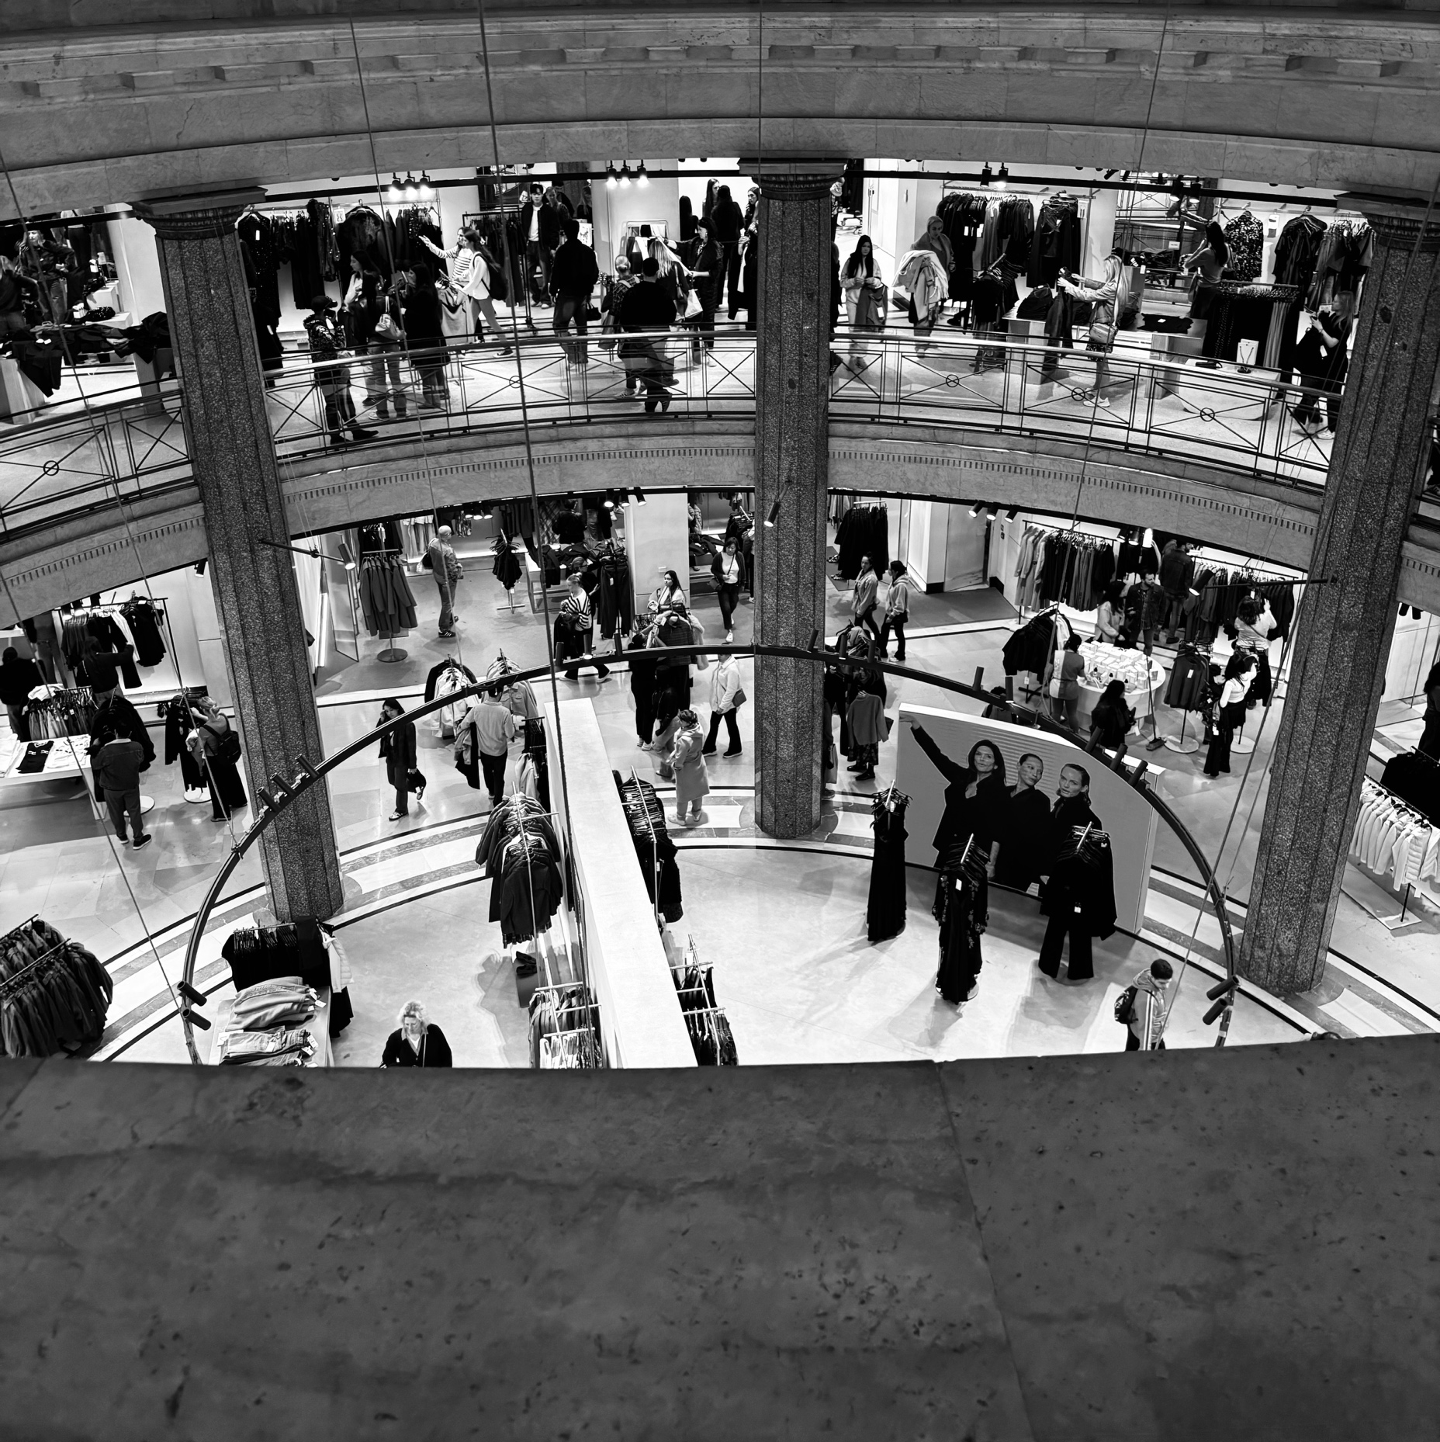
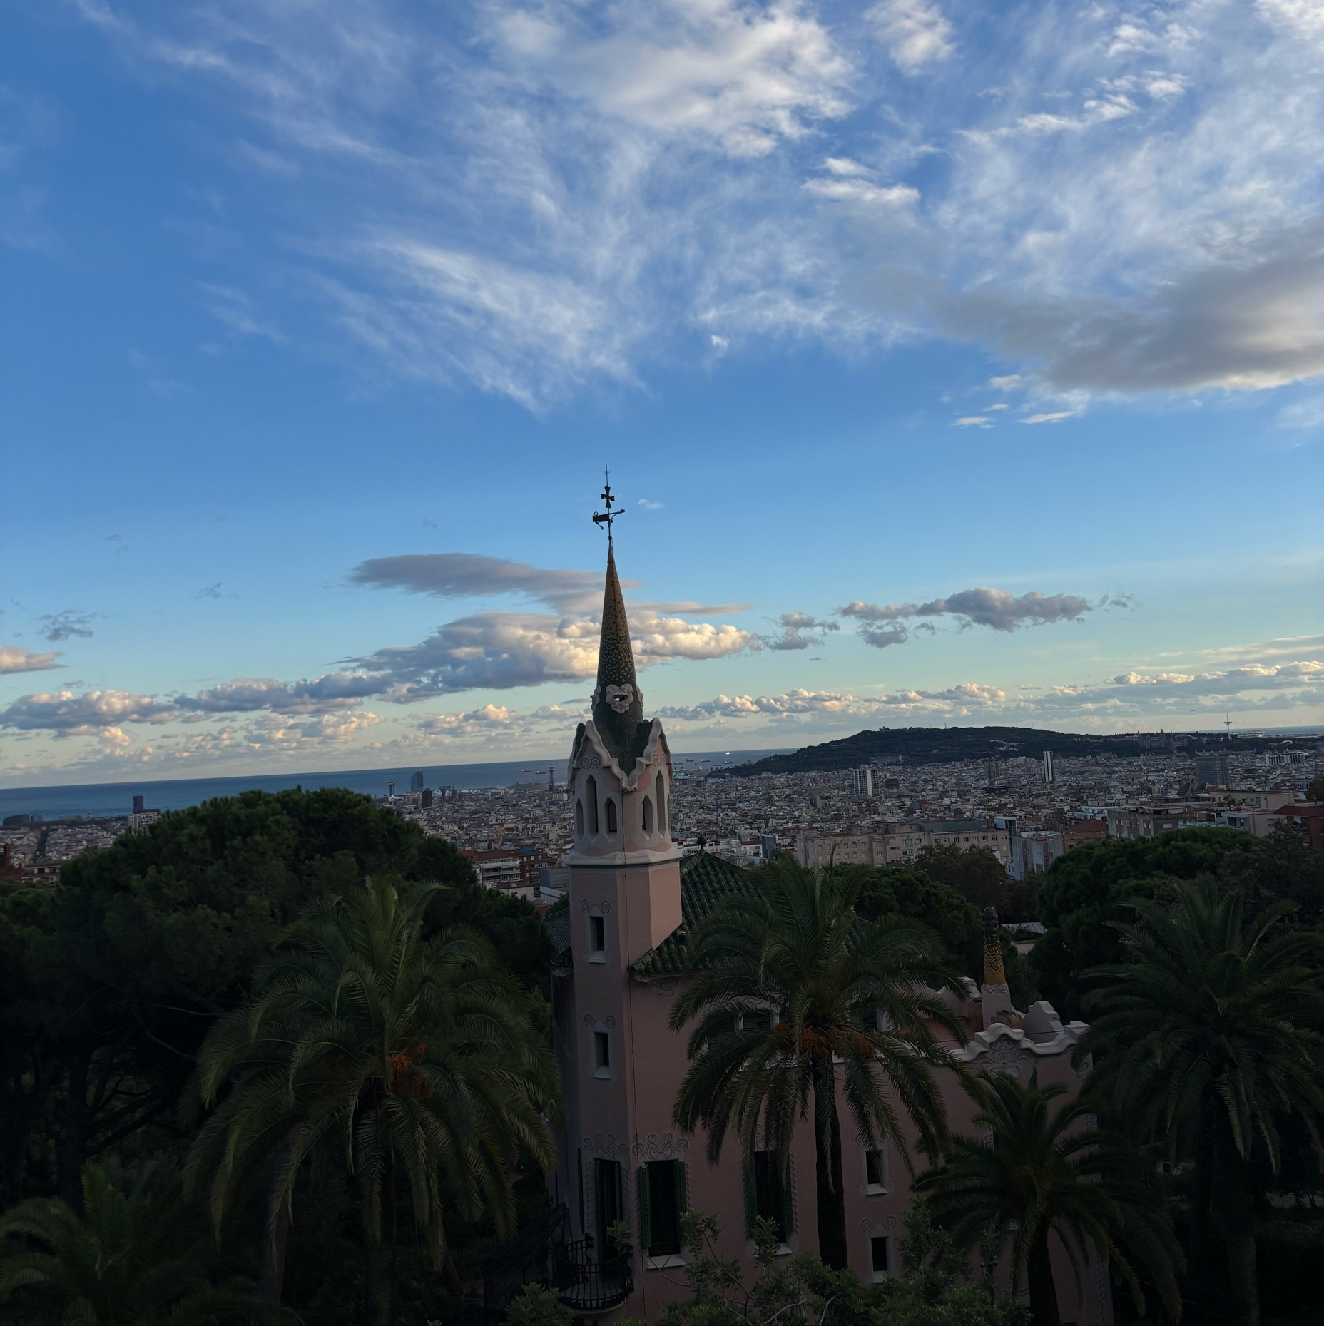
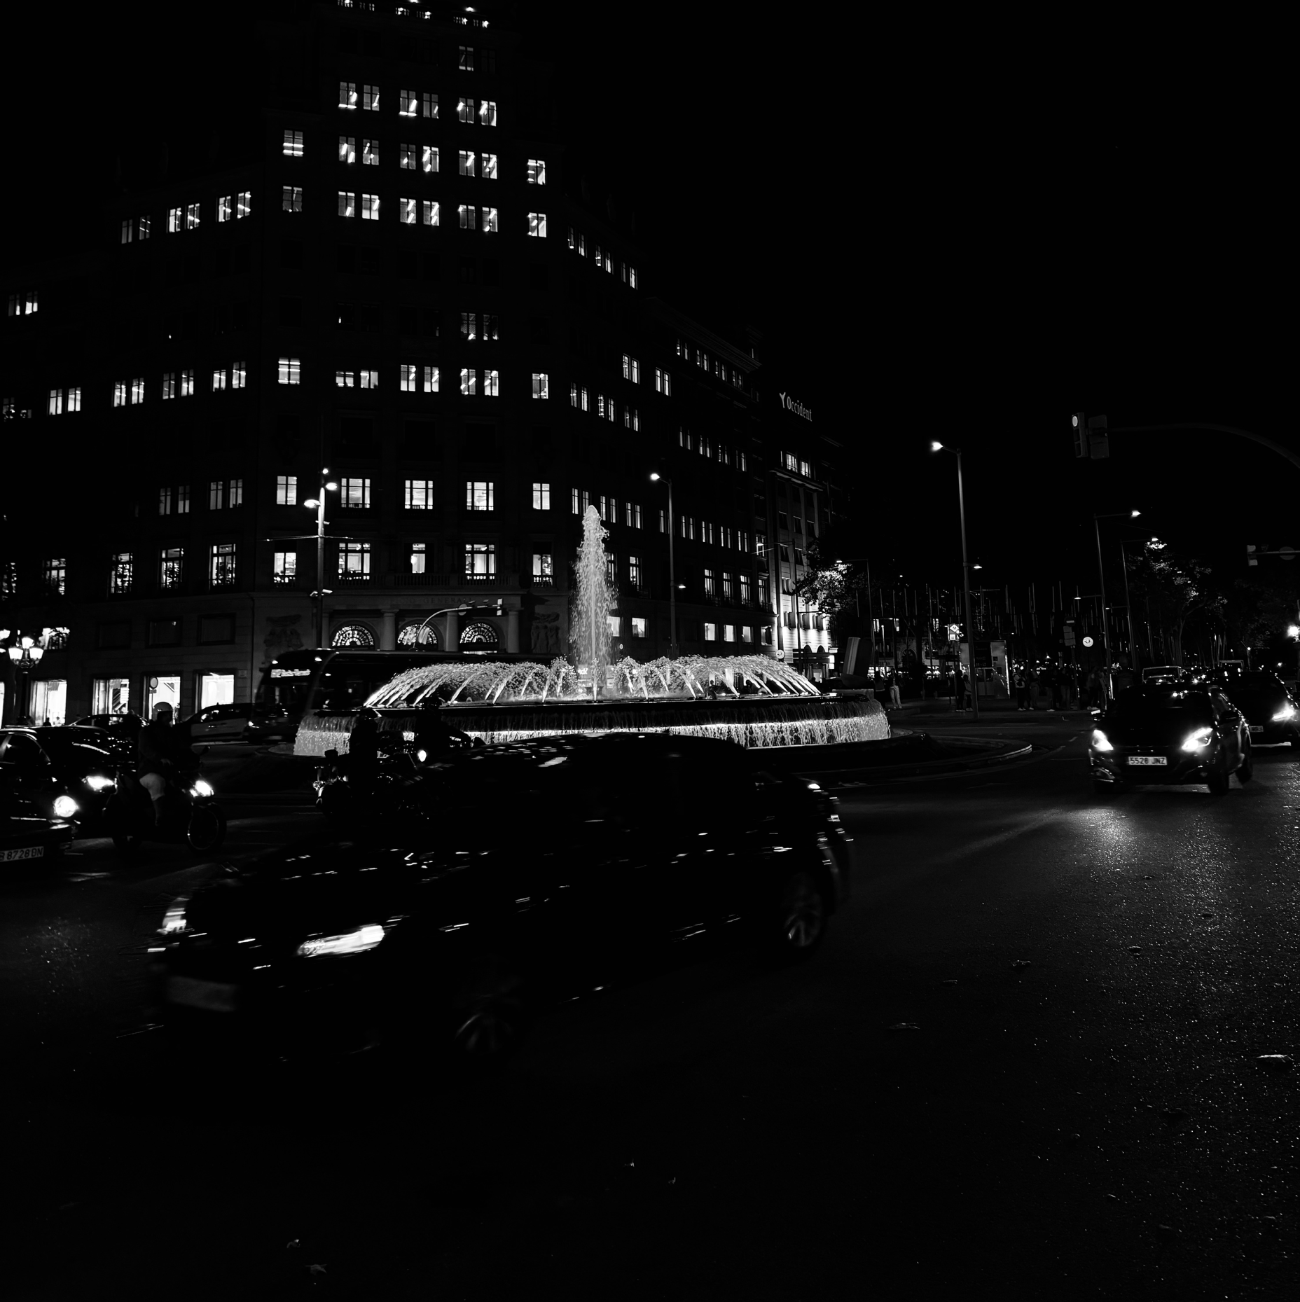
Suosittelu
En tekisi mitään toisin reissu oli täydellinen, Ehkä oisi voinut syödä enemmän.
Suosittelisin siten että koko reissu oli ilmainen ja sieltä sai todella paljon uusia kavereita ja kokemuksia ja barcelona oli hieno kaupunki se on nähtävän arvoinen.
Seuraavien kannattaa ottaa huomioon mitä haluaa tehdä barcelonassa ja suosittelen että menette barcelonaan aina kun vain jaksaa

Slide 10
Parhaat muistot
1 Kun ekaa kertaa ajettiin kaupunkipyörillä ja mentiin rannalle se oli melkonen kokemus ja todella hauskaa.
2. park qüelli oli aivan mahtavan näkönen paikka.
3. kun oltiin ekaa kertaa porukalla barcelonassa ja mentiin rannalle chillaamaan illalla todella kivaa

